Slide 1
Unidade 7.3 Linfadenopatias

Slide 2
Introdução
A infecção aguda pelo HIV e algumas infecções e doenças oportunistas podem resultar em linfadenopatia generalizada ou inchaço de alguns nódulos linfáticos.
As infecções bacterianas comuns (não específicas dos pacientes seropositivos) podem produzir o aumento do tamanho dos nódulos linfáticos.
Esta unidade pretende expor as causas mais frequentes de linfadenopatia no paciente seropositivo e ajudar o TMG no seu manejo.

Slide 3
Objectivos de Aprendizagem
No final desta unidade, os formandos devem ser capazes de:
Avaliar e diagnosticar o paciente seropositivo que apresenta aumento de tamanho dos nódulos linfáticos
Tratar empiricamente os casos mais simples
Referir os casos complexos que requerem manejo pelo médico e mais exames complementares

Slide 4
Significado da Linfadenopatia no Doente com HIV
As linfadenopatias (inchaço dos nódulos linfáticos) são uma manifestação de infecção, tumor ou outros processos presentes no organismo
O conhecimento das doenças que se manifestam com linfadenopatias e das características diferenciais dos nódulos linfáticos em cada uma destas doenças pode ajudar o TMG a fazer o diagnóstico diferencial

Slide 5
Diagnóstico Diferencial das Linfadenopatias
Perante um doente que se apresenta na consulta queixando-se de inchaço nalguma das regiões ganglionares, o TMG deve avaliar o seguinte:
Sinais de perigo
Localização e distribuição:
Linfadenopatia localizada
Linfadenopatia generalizada

Slide 6
Exame Físico dos Nódulos Linfáticos
Avaliar as seguintes características:
Distribuição (linfadenopatia localizada vs generalizada)
Tamanho
Consistência
Dor
Fixação aos planos profundos
Flutuação
Associação com hepato-esplenomegalia
Associação com infecção próxima

Slide 7
Sinais de Perigo na Linfadenopatia
Nódulos tão grandes que interferem com a respiração ou com outra função
Nódulos com necrose importante
Nódulos associados com edema importante dos membros ou com lesões de Sarcoma de Kaposi
Linfadenopatia que piora rapidamente depois de iniciar o TARV

Slide 8
Linfadenopatia Localizada
Infecção bacteriana que provoca uma linfadenopatia infecciosa aguda ou reactiva
Sinais/sintomas:
Relacionada com infecção próxima (amigdalite, ferida num membro)
Com dor, aumento local de temperatura, febre e/ou supuração (do nódulo e/ou infecção relacionada)
Conduta:
Tratamento antibiótico oral
Pode ser necessário fazer a drenagem no caso de aparecer um abcesso
Notes:
Informações adicionais:
Exemplos de linfadenopatia reactiva: uma pessoa com uma ferida infectada no braço pode ter nódulos inchados da axila; uma pessoa com uma ferida infectada da perna pode ter nódulos inguinais inchados

Slide 9
Linfadenopatia Generalizada
Perante um doente com adenopatias em várias regiões, sem características infecciosas (sem dor ou aumento da temperatura local) ou ainda quando estas são muito duras ou têm muito tempo de evolução (geralmente semanas a meses), o TMG deve pensar em outras possibilidades:
TB ganglionar
Sífilis
Linfadenopatia generalizada persistente

Slide 10
TB Ganglionar
Sinais/sintomas:
Pode afectar um ou vários grupos ganglionares
Perguntas de rastreio da TB positivas em 50%
Pode acompanhar um quadro de TB pulmonar
Adenopatias moles, indolores, crónicas e que podem supurar (fístulas)
Podem aparecer como manifestação do SIR após início do TARV
Diagnóstico: Clínico ou biópsia
Tratamento: Normas PNCTL

Slide 11
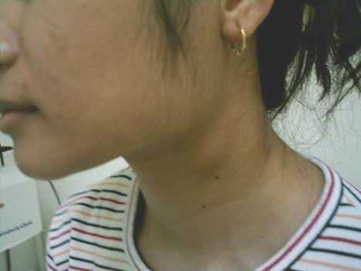
TB Ganglionar
Notes:
Fonte: www.monografias.com/trabajos39/tuberculosis-ganglionar/I

Slide 12
Sífilis
Sinais e Sintomas:
Na fase secundária, pode-se manifestar como linfadenopatia generalizada
Procurar outros sinais de sífilis (exantema nas palmas das mãos ou nos pés, exame da pele, exames genitais). Interrogar na procura de antecedentes de úlcera genital
Teste para sífilis (RPR ou outros)

Slide 13
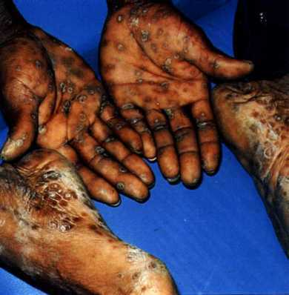
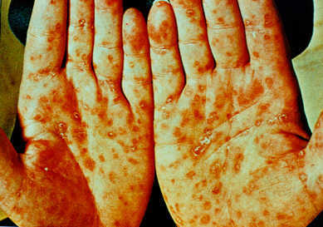
Sífilis
Sífilis nas palmas e pés Sífilis secundária

Slide 14
Linfadenopatia Generalizada Persistente (LGP)
Condição definitória do estadio I da OMS
Não produz sintomas
O diagnóstico é clínico e devem ser eliminadas outras possíveis causas
Não precisa de tratamento

Slide 15
Abordagem da Linfadenopatia (1)
Passo 1. Procure sinais de perigo. Se presentes, trate segundo o guião de emergências
Passo 2: Identifique sinais e sintomas de infecção bacteriana localizada e trate se presente
Passo 3: Se não houver infecção bacteriana, procure evidência de TB, sífilis, linfadenopatia generalizada persistente (examine todas as cadeias ganglionares)
Passo 4: Caso não consiga identificar e tratar a causa, refira ao médico

Slide 16
Abordagem da Linfadenopatia
Tabela 1: Características da linfadenopatia em função da doença
Algoritmo sobre Linfadenopatia no paciente HIV+
Notes:
Instruções para o Docente:
Peça aos formandos para consultarem o MR, Unidade 7.3 sobre Linfadenopatia.
Nela podem encontrar uma tabela de diagnóstico diferencial da linfadenopatia no doente HIV+ e o algoritmo correspondente.

Slide 17
Actividade: Casos Clínicos
Folha de Exercícios – Casos Clínicos curtos para Diagnóstico Diferencial de Linfadenopatias
Pontos para discussão:
Casos 1-3
Diagnóstico diferencial das adenopatias
Notes:
Instruções para o Docente:
Peça aos formandos para consultarem a Folha de Exercício da Unidade 7.3 “Casos Clínicos curtos para Diagnóstico Diferencial de Linfadenopatias” do Caderno de Exercícios
Consulte as instruções na Folha de Exercício a seguir para realizar a actividade

Slide 18
Pontos-chave (1)
A linfadenopatia é frequente nos doentes seropositivos e pode ser um sinal de:
Doença comum (infecção bacteriana) semelhante a que podem apresentar os doentes seronegativos
Doença relacionada com HIV (IO, Sarcoma de Kaposi)

Slide 19
Pontos-chave (2)
O conhecimento das características clínicas como localização e distribuição, tamanho, consistência das linfadenopatias em cada uma das doenças pode ajudar o TMG no diagnóstico diferencial.
Nos casos em que a linfadenopatia é consequência da presença de doença de estadio avançado, o TMG deverá referir o doente ao médico.

